Slide 1
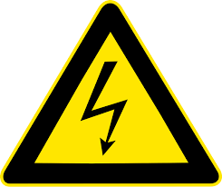
RISCOS ELETRICOS:
As consequências dos acidentes com eletricidade:
A nível humano: Os acidentes provocam lesões às pessoas envolvidas nos acidentes, podendo levar à morte dos envolvidos.
Ao nível material: Os acidentes podem deixar os equipamentos elétricos inutilizáveis, mas também causar incêndios que aumentam, e muito, os danos materiais.
As principais causas dos acidentes de trabalho com electricidade:
A negligência é a principal causa dos acidentes de trabalho que envolvem electricidade. Os acidentes mais comuns verificam-se devido a razões tão simples como:
Utilização incorreta de equipamentos devido à falta de formação ou cuidado.
Utilização de equipamentos em tarefas para as quais não estão adequadas.
Utilização de equipamentos danificados.
Trabalhar perto de equipamentos que se pensa estarem desligados mas que não estão.
Incorrecta utilização dos equipamentos de protecção individual.

Slide 2
Riscos de perigo
Há profissões que devido às características das tarefas desempenhadas estão mais expostas aos perigos.
Profissões que envolvem o contato com correntes elétricas de média e alta tensão, trabalhos em obras de construção e escavação são apenas alguns dos exemplos das áreas mais expostas aos riscos de acidentes de trabalho relacionados com a eletricidade.
Por outro lado, os trabalhos de escritório, onde a eletricidade é utilizada através de aparelhos de baixa tensão e em ambientes seguros, são considerados de risco reduzido.

Slide 3
Prevenção em Ambientes de Risco Elevado
Os perigos em ambientes onde os riscos de acidentes de trabalho são elevados variam muito em conformidade com as tarefas desempenhadas. No entanto, há várias indicações que devem ser seguidas para garantir a segurança dos trabalhadores:
Certifique-se que os perigos decorrentes do seu trabalho estão identificados e que são adotadas as medidas de segurança necessárias.
Utilize sempre os equipamentos de proteção individual fornecidos e siga as instruções indicadas pelos técnicos de segurança.
Evite, sempre que possível, trabalhar junto de locais onde existem cabos elétricos suspensos ou subterrâneos.
Ao trabalhar junto a cabos elétricos suspensos ou subterrâneos, certifique-se que estes estão corretamente identificados e que toma todos os cuidados necessários.
Os cabos elétricos nem sempre estão corretamente identificados. Por isso, tenha toda a atenção durante o seu trabalho e em caso de dúvida sobre um cabo evite correr riscos.
Sempre que possível, deve desligar a eletricidade dos cabos eléctricos junto aos quais está a trabalhar.
As condições de segurança devem estar sempre garantidas. Eletricidade em ambientes húmidos ou explosivos são um perigo.

Slide 4
Cuidados Durante a Utilização de Equipamentos Elétricos
O equipamento deve ser adequado à tarefa que desempenha.
Deve verificar sempre o estado do equipamento antes de o utilizar.
As instruções de segurança do equipamento devem ser sempre cumpridas.
O fusível deve estar sempre adequado à voltagem do equipamento utilizado. Para saber a voltagem, utilize o manual de instruções ou a placa identificativa do equipamento.
Certifique-se que os cabos utilizados estão em condições. Nunca coloque fita isoladora nos equipamentos. Em vez disso, substitua os fios por novos.
Os fios elétricos não devem estar entalados durante a utilização dos equipamentos em locais onde há água no chão ou em zonas onde possam ser pisados.
A cobertura do equipamento deve estar sempre em boas condições.
O equipamento não deve apresentar marcas de sobreaquecimento, como manchas negras.
Os equipamentos devem ser reparados por especialistas.

Slide 5
Prevenção em Ambientes de Risco Reduzido
Em ambientes de risco reduzido há também que ter certos cuidados. No entanto, estes não são tão exigentes como os cuidados necessários quando se executa tarefas de riscos elevados.
Inspeccione regularmente as instalações e os equipamentos utilizados.
Utilize equipamentos certificados pelas autoridades competentes.
Os equipamentos não devem ser utilizados em situações inadequadas: como condições onde existe água, humidade ou pó.
Utilize Dispositivos de Corrente Residual (DCR).
Não utilize equipamentos que tenham:
Cabos elétricos danificados na cobertura;
Danos da ficha como pinos dobrados ou a ficha quebrada;
Sido utilizados em condições não adequadas, água ou pó;
Parafusos desapertados ou partes do equipamento rachadas;
Marcas de “queimaduras” sobreaquecimento;
A manutenção e a reparação do equipamento deve ser feita por pessoal competente

Slide 6
Acidentes com Eletricidade
Em caso de acidente devido a eletricidade deve:
Desligar imediatamente o aparelho de onde surge a corrente elétrica.
Não tocar na vítima sem previamente ter desligado a corrente.
Prevenir a queda do sinistrado.
Ligar para o 112.
Prestar os primeiros socorros:
Realização de massagem cardíaca.
Colocar uma compressa sobre as queimaduras.
Caso a pessoa fique a respirar após a electrocussão, deve falar com ela até que as equipas de emergência médica cheguem.

Slide 7

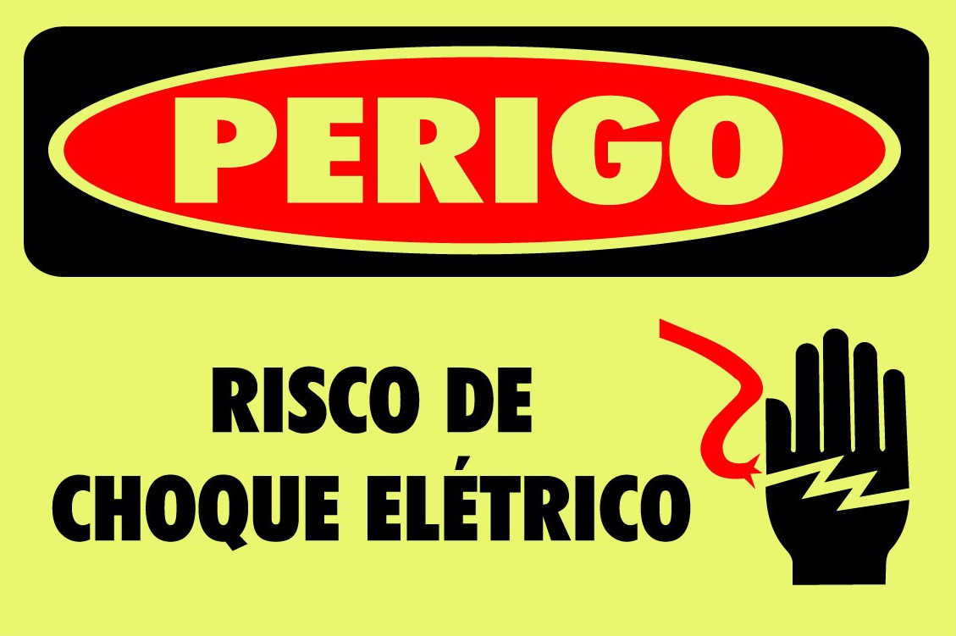
Tiago sousa
David cabrita
beatriz
Gabriel marques
9 cef3

